Slide 1
Polacy wobec Holokaustu

Slide 2
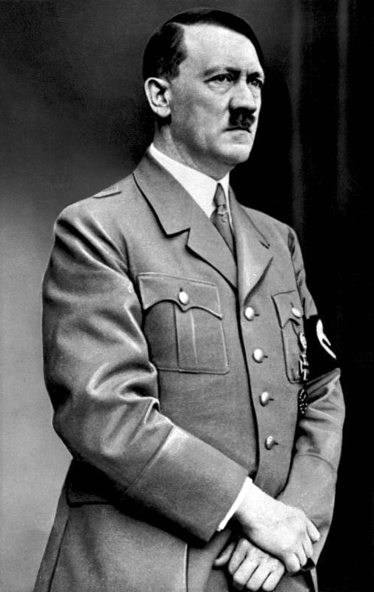
Zbrodnicze zamiary
Po przejęciu władzy w Niemczech, Adolf Hitler zamierzał rozprawić się narodem żydowskim. W tym celu bezpodstawnie obarczył Żydów winą za klęskę Niemiec
w czasie I wojny światowej oraz domniemany upadek kulturalny Europy. Rozpoczęło to falę represji wobec osób pochodzenia żydowskiego i stanowiło zapowiedź późniejszych wydarzeń, które będą mieć miejsce w czasie II wojny światowej.
źródło: https://pl.wikipedia.org/wiki/Adolf_Hitler#/media/Plik:Bundesarchiv_Bild_183-S33882,_Adolf_Hitler_retouched.jpg (dostęp: 15.05.2022 r.)

Slide 3
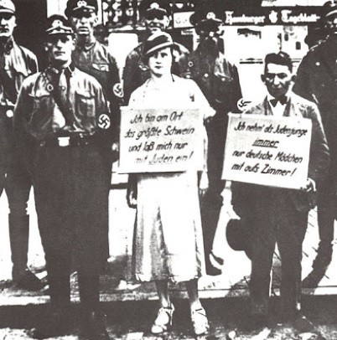
1935 r. – przyjęcie ustaw norymberskich
Nazwa uchwalonych w 1935 roku w Norymberdze ustaw rasistowskich,
które pozbawiały Żydów większości praw.
źródło: http://lekcja.auschwitz.org/26_pl_rozwoj_naz/sco_20.html (dostęp: 15.04.2023 r.)

Slide 4
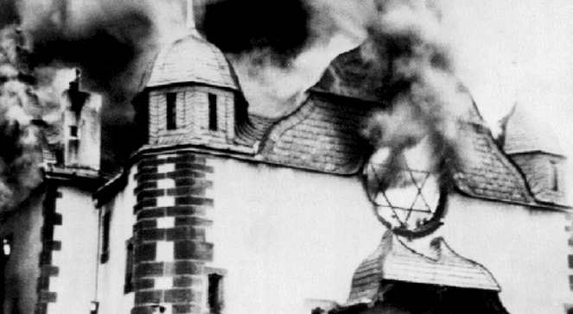
1938 r. - „noc kryształowa”
Pogrom dokonany przez nazistów na niemieckich Żydach. W czasie jego trwania spalono wiele synagog, zniszczono kilka tysięcy sklepów i zamordowano wiele osób pochodzenia żydowskiego.
źródło: https://www.google.com/search?q=noc+kryszta%C5%82owa&sxsrf=APwXEdfhyWVRg662OPPh9OAk0UnPspzrQg:1683021013914&source=lnms&tbm=isch&sa=X&ved=2ahUKEwij5Lvtrdb-AhUVqosKHbiFCpIQ_AUoAXoECAIQAw&biw=1920&bih=929&dpr=1#imgrc=_ZftaDXLy8_v-M&imgdii=aFebqLypTs8AmM (dostęp: 12.04.2023 r.)

Slide 5
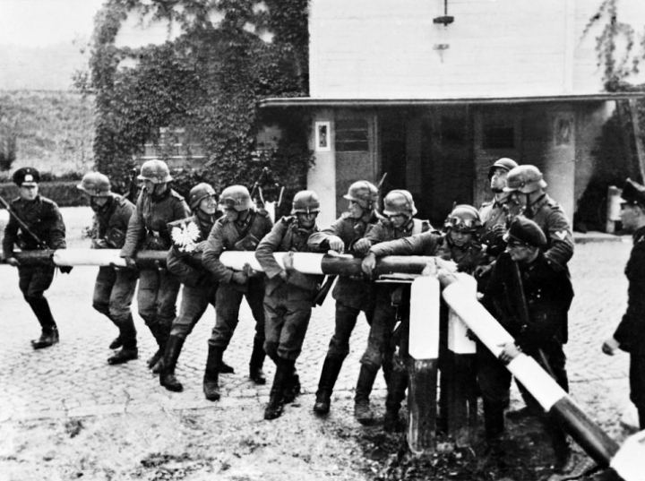
1 IX 1939 r. – atak Niemiec na Polskę. Wybuch II wojny światowej.
Źródło: https://historykon.pl/1-wrzesnia-1939-roku-agresja-niemiec-na-polske/ (dostęp: 10.03.2022 r.)

Slide 6
Plany Adolf Hitlera
Głównym celem hitlerowskich Niemiec było stworzenie Wielkiej Tysiącletniej Rzeszy, którą zamieszkiwać miała germańska rasa panów, tzw. Aryjczyków. Ludność słowiańską, żydowską i romską uznano za podludzi, przeznaczonych do niewolniczej pracy i wyniszczenia, a Europa Środkowo-Wschodnia miała zostać przekształcona w „przestrzeń życiową” (niem. Lebensraum) dla niemieckich nadludzi. Rządy nazistów na tym obszarze opierały się na terrorze – wszelkie próby oporu karano śmiercią.

Slide 7
Niemieckie działania
Wkrótce po zajęciu Polski przez Niemców rozpoczęły się masowe prześladowania Żydów w Europie. Przybierały one różne formy.

Slide 8
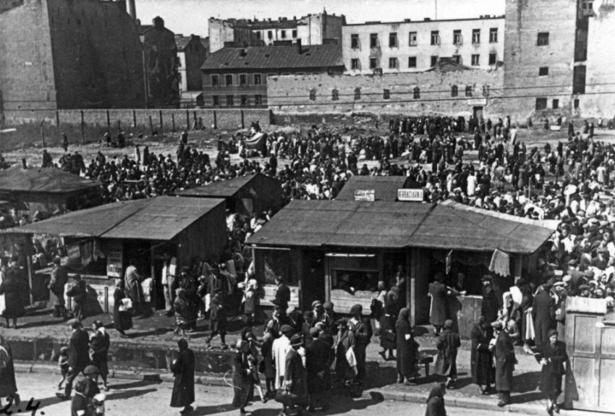
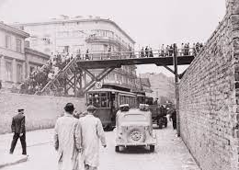
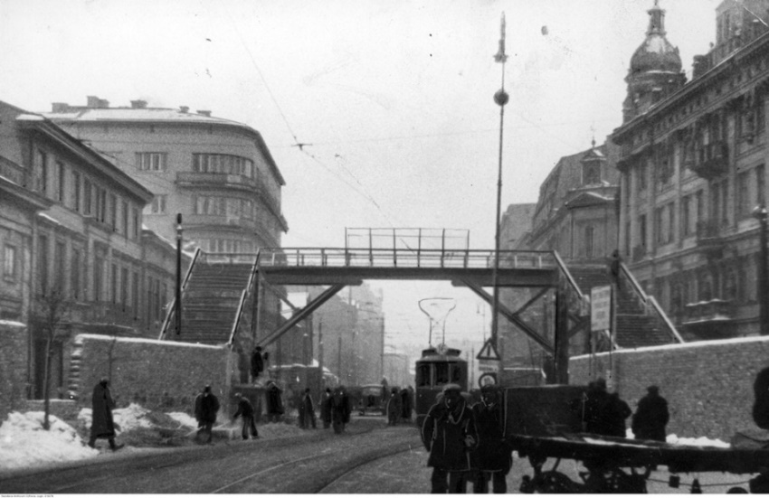
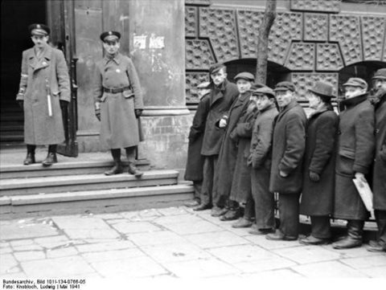
Getto warszawskie
Żydów przesiedlano do gett – specjalnych, zamkniętych stref, gdzie byli głodzeni i mordowani.
źródła:
https://warszawa.naszemiasto.pl/getto-warszawskie-w-1940-roku-powstala-zydowska-dzielnica/ar/c1-7384432 (dostęp: 02.05.2023 r.)
https://www.gazetaprawna.pl/wiadomosci/kraj/artykuly/8701755,80-lat-temu-w-getcie-warszawskim-wybuchlo-powstanie.html (dostęp: 02.025.2023 r.)

Slide 9
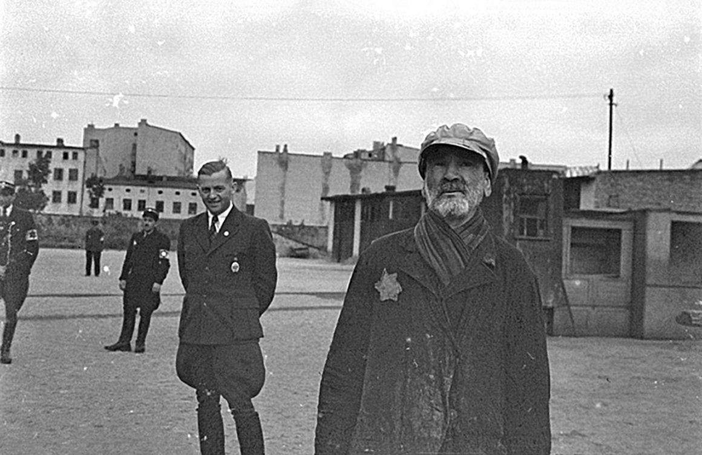
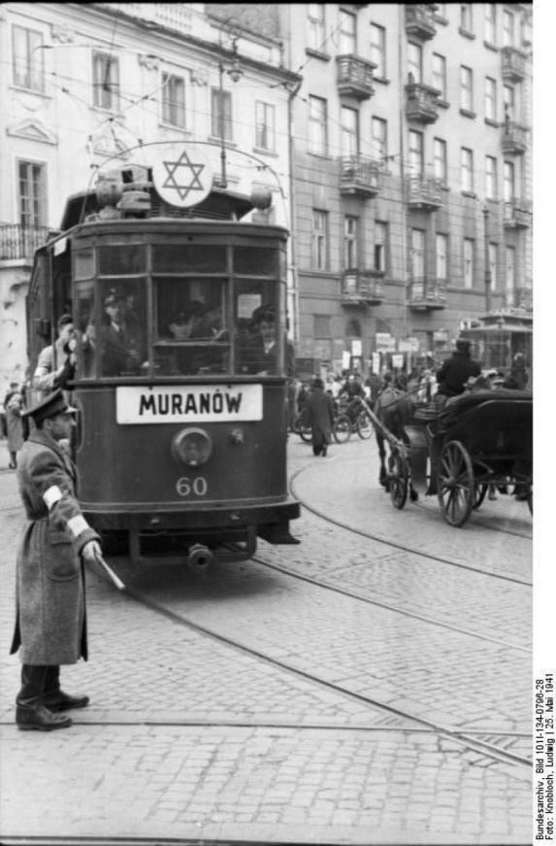
Nakazanie ludności żydowskiej noszenia, pod karą śmierci, gwiazdy Dawida.
źródła:
https://www.centrumdialogu.com/getto/historia (dostęp: 02.05.2023 r.)
https://fototapeta.art.pl/2008/dsh.php (dostęp: 02.05.2023 r.)

Slide 10

Mordowanie ludności żydowskiej przez specjalne oddziały SS.
źródło: https://pl.wikipedia.org/wiki/Schutzstaffel#/media/Plik:Flag_of_the_Schutzstaffel.svg (dostęp: 02.05.2023 r.)

Slide 11
Zaostrzenie działań
Choć skala popełnianych przez Niemców zbrodni była olbrzymia, to uznali dotychczasowe działania za mało efektywne. Z tego względu na konferencji w Wannsee, która miała miejsce w styczniu 1942 roku, podjęli decyzję o „ostatecznym rozwiązaniu kwestii żydowskiej”. W praktyce oznaczało to całkowitą eksterminację narodu żydowskiego. Tworzono w tym celu obozy zagłady, w których Żydzi byli zabijani
w komorach gazowych na ogromną skalę.

Slide 12
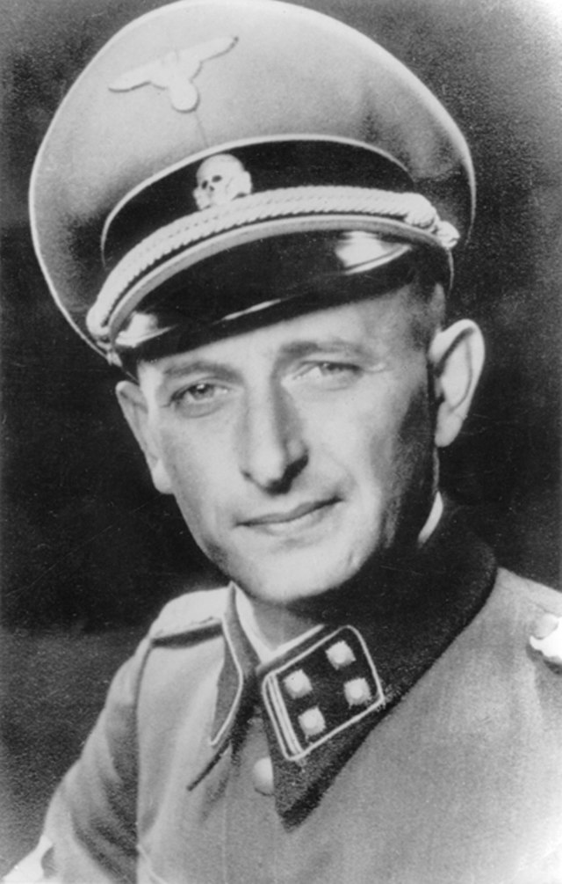
Holokaust
Określenie zagłady Żydów dokonanej przez Niemców w czasie
II wojny światowej. W jej wyniku śmierć poniosło ok. 6 mln osób narodowości żydowskiej – ich połowę stanowili obywatele polscy.
Adolf Eichmann – oficer SS kierujący procesem ludobójstwa.

Slide 13
Opór społeczeństwa
Polacy nie zamierzali biernie przyglądać się działaniom okupanta wobec osób pochodzenia żydowskiego.
W i1942 roku w strukturach polskiej konspiracji powstała Rada Pomocy Żydom „Żegota”. Jej członkowie:
- dostarczali mieszkańcom getta żywności, ubrań, lekarstw.
- organizowali ucieczki z gett.
- pozyskiwali dla uciekinierów kryjówki
oraz fałszywe dokumenty.

Slide 14
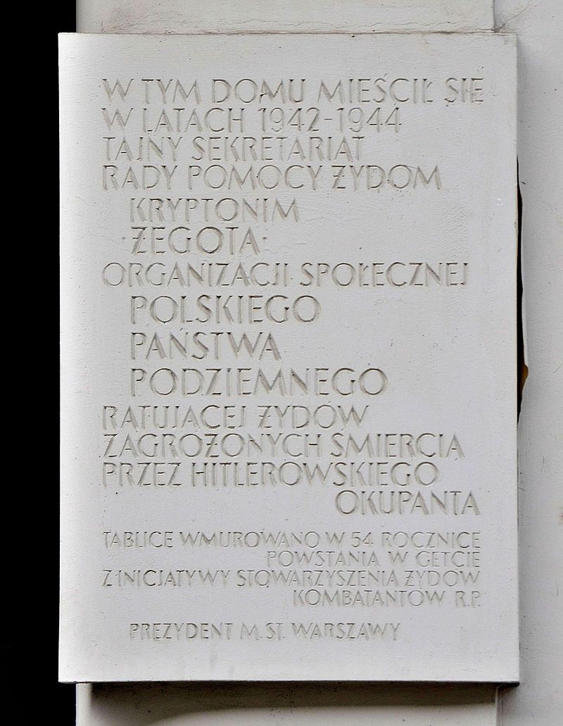
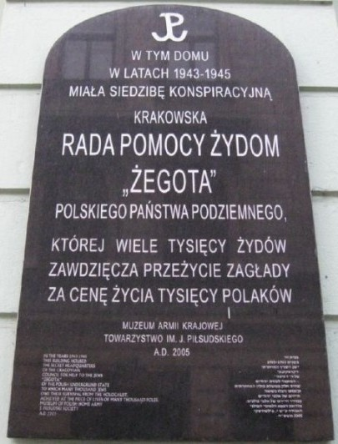
Rada Pomocy Żydom „Żegota”
źródła:
https://pl.wikipedia.org/wiki/Rada_Pomocy_%C5%BBydom#/media/Plik:Tablica_%C5%BBegota_ul._%C5%BBurawia_24.JPG (dostęp: 10.04.2022 r.)
https://ipn.gov.pl/pl/aktualnosci/155597,Krakow-79-rocznica-powolania-Zegoty.html (dostęp: 14/04.2022 r.)

Slide 15
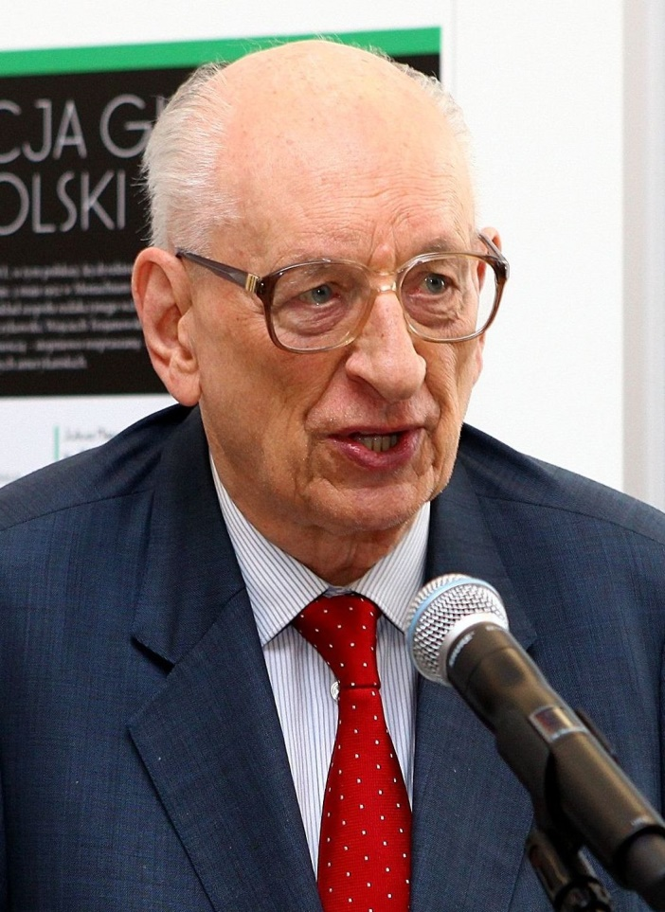
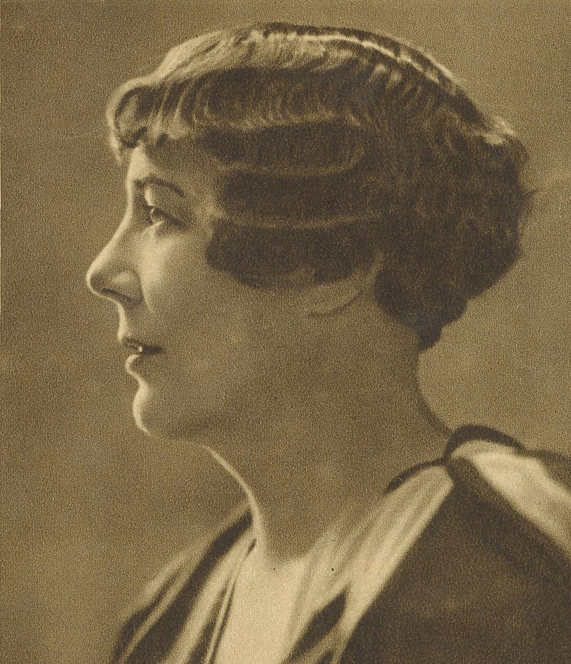
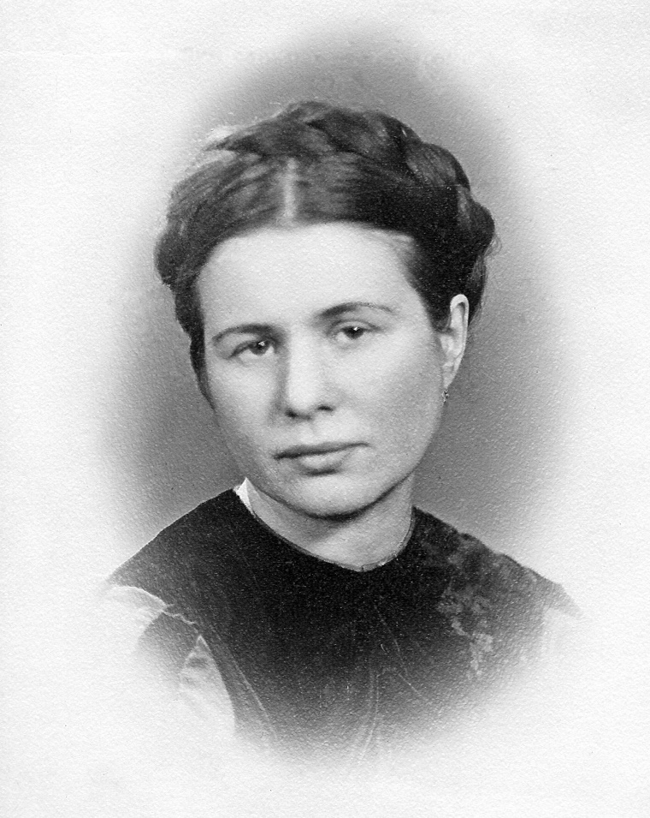
Wybrani członkowie „Żegoty”
Władysław Bartoszewski
Zofia Kossak-Szczucka
Irena Sendlerowa
źródła:
https://pl.wikipedia.org/wiki/W%C5%82adys%C5%82aw_Bartoszewski#/media/Plik:W%C5%82adys%C5%82aw_Bartoszewski_2012.JPG (dostęp: 15.02.2022 r.)
https://pl.wikipedia.org/wiki/Zofia_Kossak#/media/Plik:ZOFIA_KOSSAK.jpg (dostęp: 15.02.2022 r.)
https://pl.wikipedia.org/wiki/Irena_Sendlerowa#/media/Plik:Irena_Sendlerowa_1942.jpg (dostęp: 15.02.2022 r.)

Slide 16
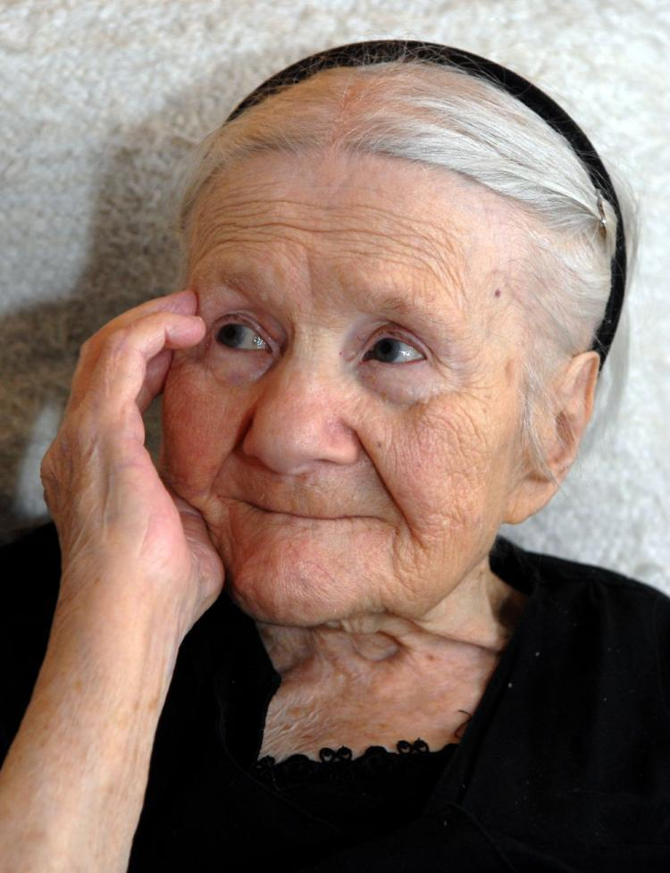
Irena Sendlerowa
Członkini Rady Pomocy Żydom „Żegota”. Dzięki jej odwadze i determinacji udało się wydostać z getta
ok. 2500 dzieci żydowskich.
źródła:
https://pl.wikipedia.org/wiki/Irena_Sendlerowa#/media/Plik:Irena_Sendlerowa_1942.jpg (dostęp: 15.02.2022 r.)
https://dzieje.pl/aktualnosci/110-lat-temu-urodzila-sie-irena-sendlerowa (dostęp: 02.05.2023 r.)

Slide 17
Niezrównana odwaga
Represje okupanta dotyczyły nie tylko Żydów,
ale również Polaków udzielających im pomocy.
Za pomoc osobom pochodzenia żydowskiego obowiązywała kara śmierci. Działania władz niemieckich mogły przybierać również inne formy: konfiskaty mienia, tortur lub tymczasowego aresztowania. To jednak nie zniechęcało Polaków, którzy wyciągali do potrzebujących pomocną dłoń, ryzykując przy tym własnym życiem.

Slide 18
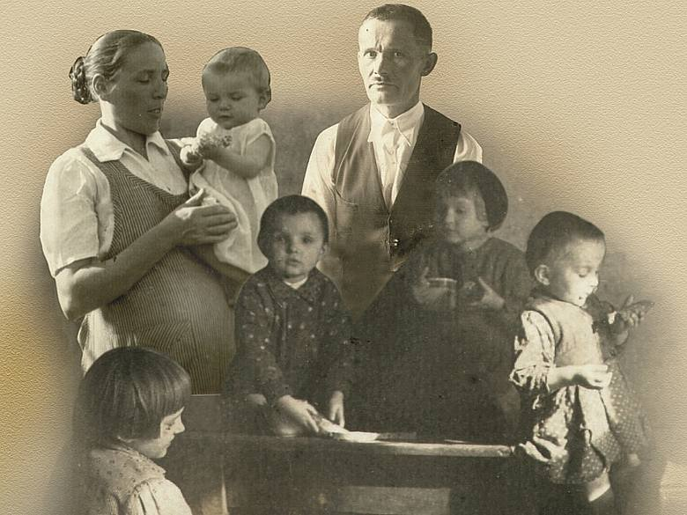
Narodowy Dzień Pamięci Polaków ratujących Żydów pod okupacją niemiecką
24 marca obchodzony jest Narodowy Dzień Pamięci Polaków ratujących Żydów pod okupacją niemiecką. Przypada on w 79. rocznicę śmierci członków bohaterskiej rodziny Ulmów z Podkarpacia oraz ukrywanych przez nich Żydów, zamordowanych przez nazistów.
źródło: https://rzeszow.ipn.gov.pl/pl8/aktualnosci/140845,Historia-rodziny-Ulmow-dzien-w-ktorym-ich-zamordowano-zostal-ustanowiony-Narodow.html (dostęp: 02.05.2023 r.)

Slide 19
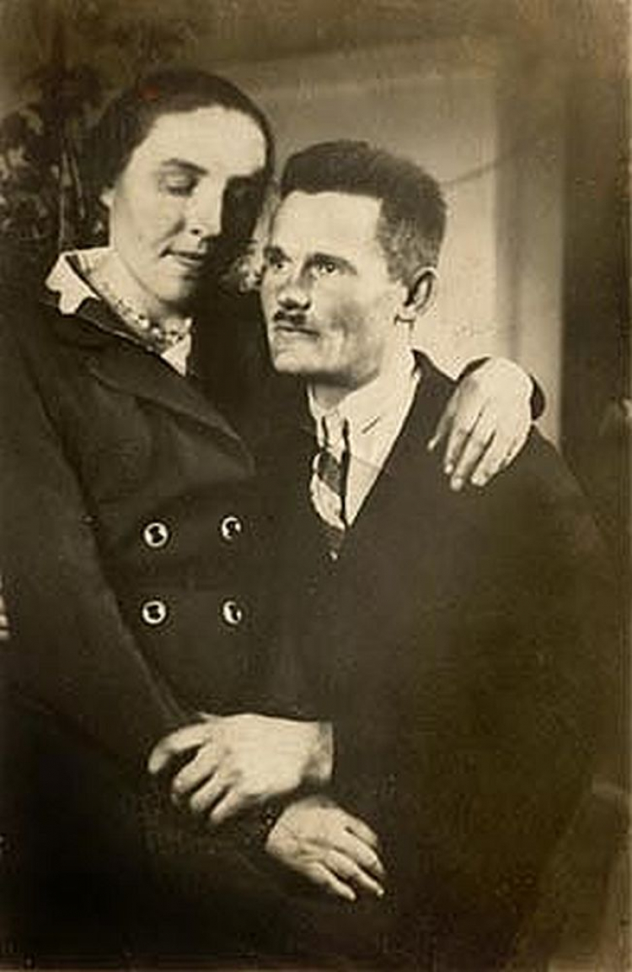
Józef i Wiktoria Ulmowie
Mieszkańcy wsi Markowa, którzy zostali rozstrzelani wraz ze swoimi dziećmi
za ukrywanie ośmiorga Żydów. Dziś są symbolem poświęcenia Polaków, którzy ratowali Żydów przed Holokaustem.
źródło: https://dzieje.pl/aktualnosci/rocznica-zamordowania-ulmow-i-ukrywanych-przez-nich-zydow (dostęp: 02.05.2023 r.)

Slide 20
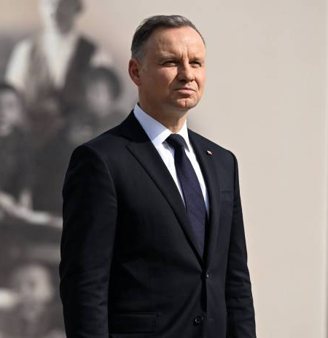
Prezydent Andrzej Duda o Muzeum Polaków Ratujących Żydów podczas II wojny światowej im. Rodziny Ulmów.
„To niezwykle ważne muzeum. Muzeum upamiętniające rodzinę, która w tym miejscu żyła i zginęła, w istocie oddając życie za pomoc drugiemu człowiekowi, swoim współobywatelom, Polakom narodowości żydowskiej, którzy na tej ziemi wraz z nimi mieszkali w czasie, kiedy przyszedł tutaj niemiecki najeźdźca, zajął tę ziemię
i zaczął prowadzić swoją zaplanowaną akcję niszczenia narodu żydowskiego, jego eliminacji w sposób bezwzględny, brutalny”.
źródło: https://www.biznesistyl.pl/kraj/23071_.html (dostęp: 02.05.2023 r.)

Slide 21
Wybrane przykłady

Slide 22
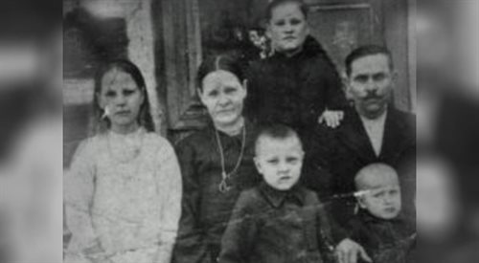
Rodzina Kowalskich
Bronisława i Adam Kowalscy wraz ze swymi dziećmi zostali zamordowani za ukrywanie dwóch Żydów.
źródło: https://www.polskieradio.pl/39/156/Artykul/2070837,rodzina-kowalskich-zgineli-ratujac-zydow (dostęp: 02.05.2023 r.)

Slide 23
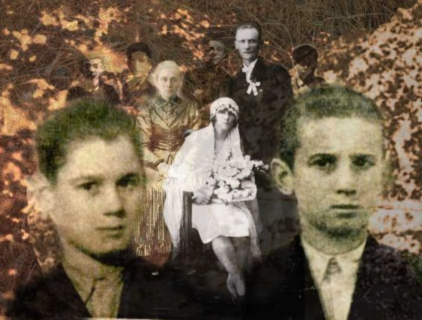
Rodzina Baranków
Łucja i Wincenty Barankowie wraz ze swymi synami zostali rozstrzelani za ukrywanie żydowskiej rodziny Gotfriedów.
źródło: https://ipn.gov.pl/pl/aktualnosci/8359,Obchody-69-rocznicy-zbrodni-na-rodzinie-Barankow-i-ukrywanych-przez-nich-Zydach-.html (dostęp: 02.05.2023 r.)

Slide 24
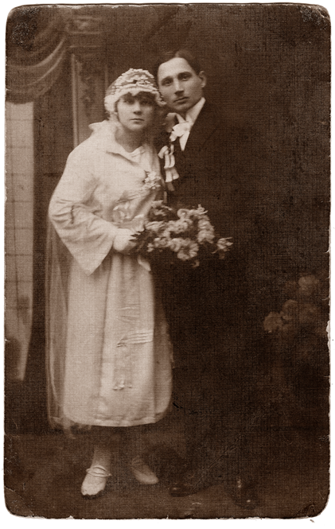
Franciszka i Stanisław Kurpielowie
Małżeństwo zarządzające folwarkiem Leoncin koło Krasiczyna. Za ukrywanie Żydów zostali rozstrzelani i pochowani w zbiorowej mogile.
źródło: https://muzeumulmow.pl/pl/ratujacy/podkarpackie/kurpielowie-franciszka-i-stanislaw/ (dostęp: 02.05.2023 r.)

Slide 25
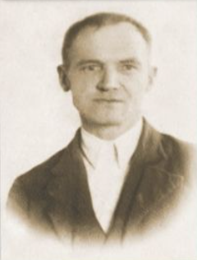
Antoni Majkut
Mieszkaniec Grodziska Górnego, który został rozstrzelany za pomoc dwójce Żydów.
źródło: https://histmag.org/Polacy-ratujacy-Zydow-w-czasie-II-wojny-swiatowej-Galeria-20438 (dostęp: 02.05.2023 r.)

Slide 26
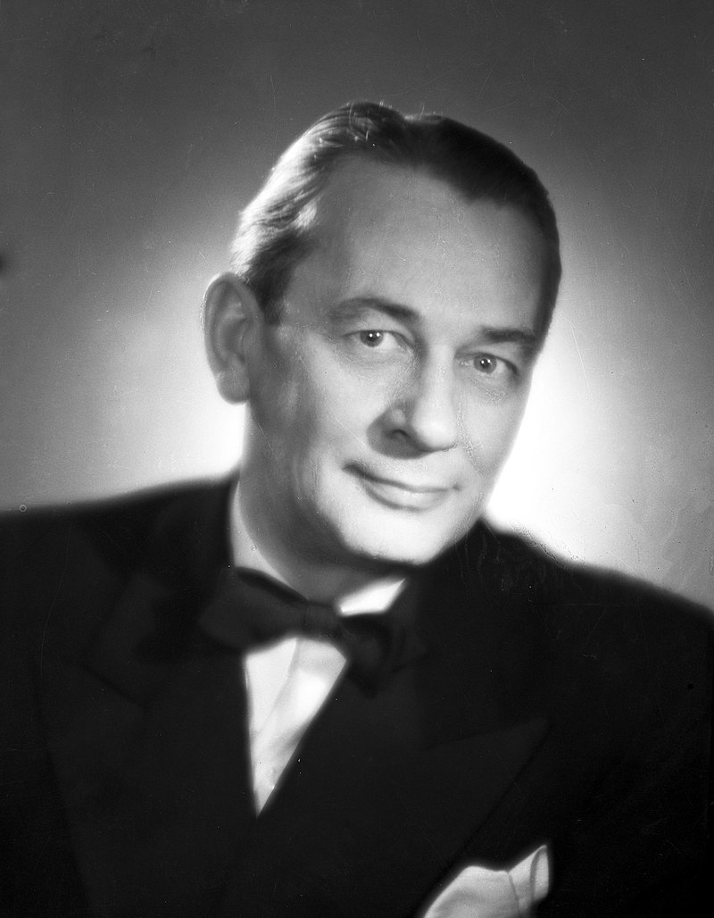
Mieczysław Fogg
Jeden z najbardziej znanych polskich piosenkarzy w dwudziestoleciu międzywojennym. W swoim mieszkaniu ukrywał trzyosobową żydowską rodzinę Singerów.
źródło: https://pl.wikipedia.org/wiki/Mieczys%C5%82aw_Fogg (dostęp: 02.05.2023 r.)

Slide 27
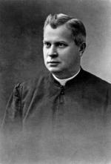
Ksiądz Marceli Godlewski
Proboszcz Kościoła Wszystkich Świętych w Warszawie. Podczas niemieckiej okupacji przemycał do getta żywność i lekarstwa. Podobnie do licznych polskich duchownych, starał się o fałszywe dokumenty dla Żydów i pomagał im się ukrywać.
źródło: https://pl.wikipedia.org/wiki/Marceli_Godlewski#/media/Plik:Stanis%C5%82aw_Bogacki_-_ks._Marceli_Godlewski.jpg (dostęp: 02.05.2023 r.)

Slide 28
Inne formy działań

Slide 29
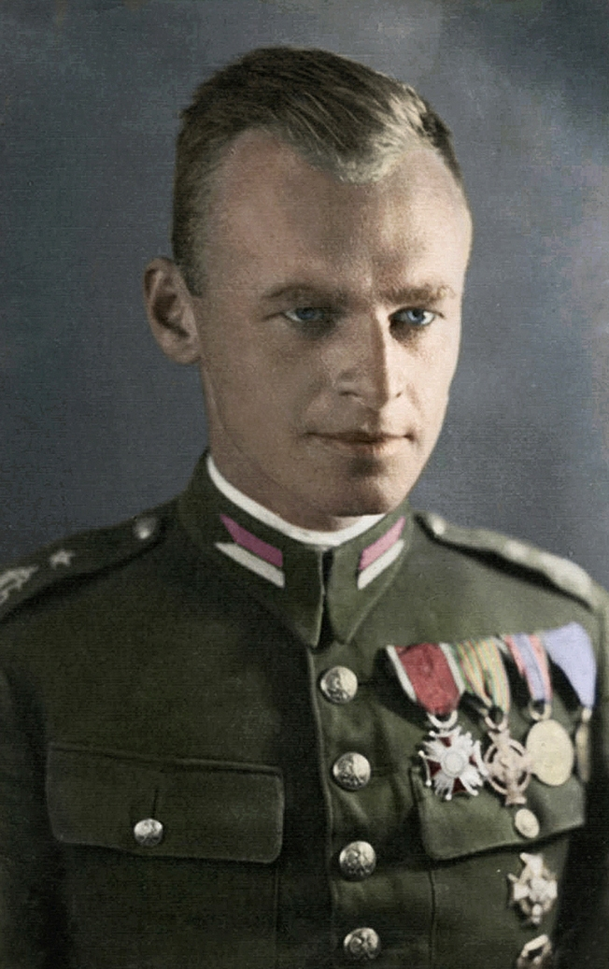
Witold Pilecki
W celu sprawdzenia sytuacji
w Auschwitz, dał się schwytać Niemcom pod przybranym imieniem oraz nazwiskiem. Doprowadził do utworzenia siatki konspiracyjnej, która zbierała i przekazywała poza obóz informacje na temat warunków w nim panujących. Po ucieczce sporządził raporty opisujące niemieckie zbrodnie. Jego działania spotkały się
z brakiem odzewu ze strony alianckich polityków.
źródło: https://pl.wikipedia.org/wiki/Witold_Pilecki#/media/Plik:Witold_Pilecki_in_color.jpg (dostęp: 02.05.2023 r.)

Slide 30
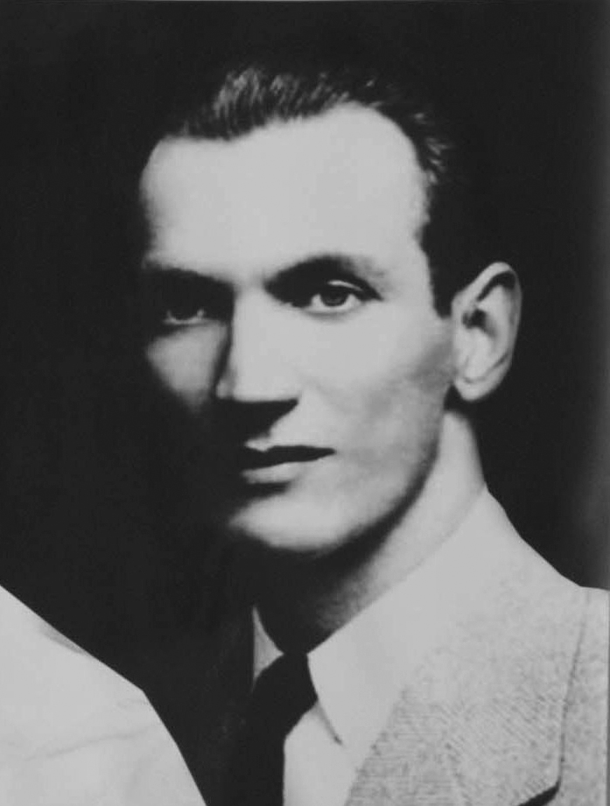
Jan Karski
Dwukrotnie przedostał się na teren getta warszawskiego,
a następnie powiadomił
o sytuacji polskich Żydów władze Wielkie Brytanii i USA. Jego działania spotkały się
z brakiem odzewu ze strony alianckich polityków.
źródło: https://pl.wikipedia.org/wiki/Jan_Karski#/media/Plik:Jan_Karski__Instytut_w_Rudzie_%C 5%9Al%C4%85skiej.jpg (dostęp: 02.05.2023 r.)

Slide 31

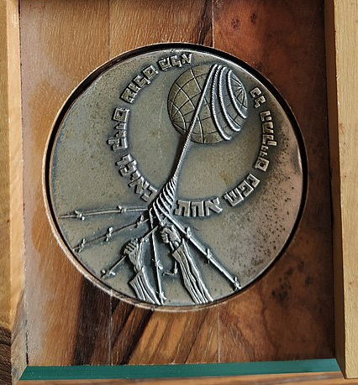
Pamięć wiecznie żywa
Zasługi Polaków dla narodu żydowskiego nie zostały zapomniane. Od 1963 roku Instytut Yad Vashem
w Jerozolimie przyznaje najwyższe izraelskie odznaczenie cywilne tym, którzy bezinteresownie
i z narażeniem życia nieśli pomoc prześladowanym Żydom podczas II wojny światowej. Do tej pory odznaczonych zostało ponad 7 tysięcy Polaków.
źródła:
https://pl.wikipedia.org/wiki/Jad_Waszem#/media/Plik:Yad_Vashem_Logo.svg (dostęp: 02.05.2023 r.)
https://commons.wikimedia.org/wiki/Category:Righteous_Among_the_Nations?uselang=pl#/media/File:Grodno_Medal_SwNS_01.jpg (dostęp: 02.05.2023 r.)

Slide 32
Źródła
1. Informacje ze strony: https://muzeumulmow.pl/pl/historia/ratujacy/ (dostęp: 02.05.2023 r.)
2. Domański Tomasz, Polacy ratujący Żydów. Kilka historii odważnych ludzi, źródło: https://krakow.ipn.gov.pl/pl4/edukacja/przystanek-historia/94827,Pola cy-ratujacy-Zydow-Kilka-historii-odwaznych-ludzi.html (dostęp: 02.05.2023 r.)
3. Czechowski Paweł, Polacy ratujący Żydów w czasie II wojny światowej, źródło: https://histmag.org/Polacy-ratujacy-Zydow-w-czasie-II-wojny-swiatowej-Galeria-20438 (dostęp: 02.05.2023 r.)
4. Pomoc Żydom podczas zagłady, źródło: https://sprawiedliwi.org.pl/pl/o-sprawiedliwych/kim-sa-sprawiedliwi/pomoc-zydom-podczas-zaglady (dostęp: 02.05.2023 r.)
5. Narodowy Dzień Pamięci Polaków ratujących Żydów pod okupacją niemiecką, źródło: https://muzeum1939.pl/narodowy-dzien-pamieci-polakow-ratujacych-zydow-pod-okupacja-niemiecka/aktualnosci/6026.html (02.05.2023 r.)
6. Narodowy Dzień Pamięci Polaków ratujących Żydów pod okupacją niemiecką – zbiory MIIWŚ, źródło: https://muzeum1939.pl/narodowy-dzien-pamieci-polakow-ratujacych-zydow-pod-okupacja-niemiecka-zbiory-biblioteki-miiws/aktualnosci/6028.html (02.05.2023 r.)
7. Rodzina Kowalskich – zginęli ratując Żydów, źródło: https://www.polskieradio.pl/39/156/Artykul/2070837,rodzina-kowalskich-zgineli-ratujac-zydow (dostęp: 02.05.2023 r.)
8. Huk Wojciech, Łozińska Olga, Porycka Daria, Kostrzewa Karol, Prezydent
w Markowej: nasze państwo zawsze stało w obronie wszystkich swoich obywateli, źródło: https://dzieje.pl/wiadomosci/prezydent-o-polakach-ratujacych-zydow-ci-ludzie-w-sercu-mieli-wpisane-idealy (dostęp: 02.05.2023 r.)

Slide 33
Przygotował
Sylwester Górniak

